Slide 1

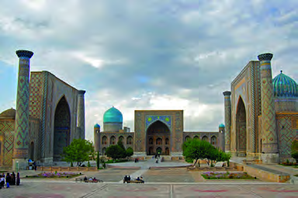
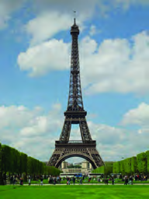
Français
11
classe
Thème de la leçon:
Le tourisme est en pleine expansion

Slide 2
Plan de la leçon
1
3
2
Les types de tourisme
Activités de
repérage
Activités d'analyse

Slide 3
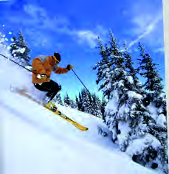
Lisez le document
Le tourisme sportif regroupe l'ensemble des lieux où l'on peut faire du sport aussi bien en plein air qu'à l'intérieur. Nous avons donc les randonnées, voies vertes, stages, vélodromes, sites d'escalade ou patinoires.
Ce type de tourisme touche une population ayant entre 15 et 50 ans, puisque celle-ci demande tout de même une bonne condition physique et pour certaine une préparation mentale.

Slide 4
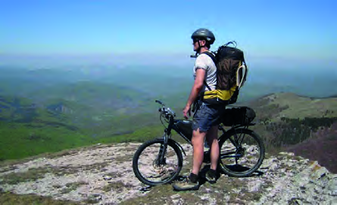
Lisez le document
Mais, il faut faire attention de ne pas confondre le tourisme sportif et celui de loisirs. Ils ne regroupent pas les mêmes activités.
La France fait partie des pays du monde ayant les plus belles, grandes et hautes stations de ski.

Slide 5
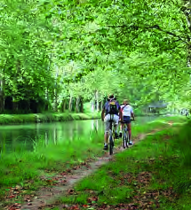
Vous vous êtes intéressés de ce type de tourisme? Pourquoi?

Slide 6
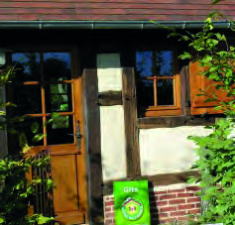
Le tourisme gastronomique
est en pleine expansion. La cuisine fait partie des richesses et valeurs des gens. En outre, actuellement, le milieu culinaire est mis en exergue par les nombreuses émissions de télévision mettant en compétitions des cuisinés. Ils aiment ce type de logement principalement par le repas fourni par l'hôtel, qui est généralement un repas traditionnel régional.
Des semaines spécifiques, comme «A la découverte des vignobles français», sont crées par les agences de voyage pour éveiller les papilles du client.

Slide 7

Le tourisme
Relevez les pays et les villes touristiques dont parlent les personnages.
Dans quel but ils veulent faire leurs voyages? A quel type du tourisme se rapportent leurs voyages?
Montrez-les sur la carte de la France.

Slide 8
Le tourisme en France
Le tourisme en France est un secteur économique, une activité importante pour le pays. Il s'agit d'une activité importante, aussi bien pour les Français qui choisissent d'y passer leurs vacances, que pour les étrangers qui viennent y faire un séjour.
Selon des chiffres de l'Organisation mondiale du tourisme, depuis les années 1990 la France est devenue la première destination touristique au monde (84 millions d'arrivées de touristes internationaux en 2014), mais est restée à la troisième place (derrière les États-Unis et l'Espagne) en matière de recettes tirées du tourisme international jusqu'en 2015, année qui la voit descendre à la quatrième place derrière la Chine.

Slide 9
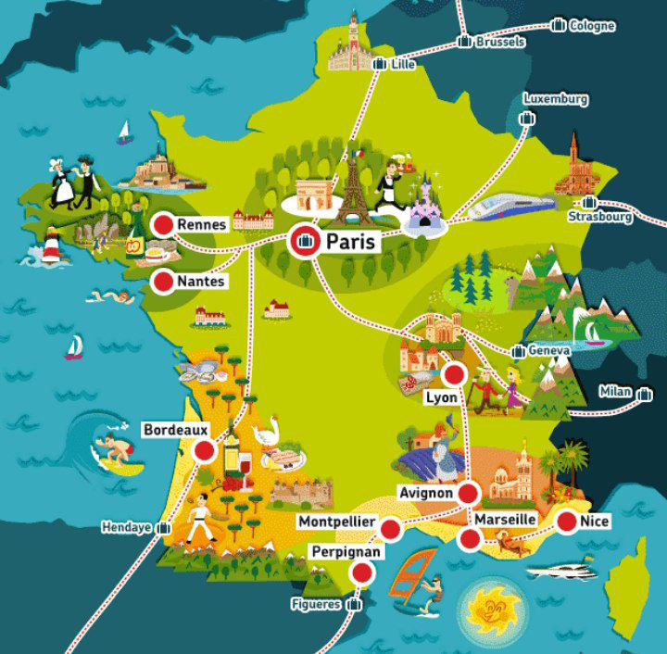
Le tourisme en France
L'attrait touristique de la France s'explique par le grand nombre et la grande variété des points d'intérêt, la diversité des paysages, la richesse du patrimoine historique, culturel et artistique, le climat tempéré et les facilités d'accès et d'infrastructures de transport, mais aussi par l'équipement important et varié du pays en structures d'accueil (hôtellerie, parcs d'attractions...).

Slide 10

Le tourisme en France
Ainsi, chaque département français est un département touristique avec plusieurs points d'intérêt.
Le tourisme a des impacts économiques positifs, mais génère des impacts environnementaux importants, dans l'espace (flux de transports, d'énergie, de déchets) et dans le temps (impacts immédiats et différés) que cherche à réduire le tourisme durable et l'écotourisme.

Slide 11
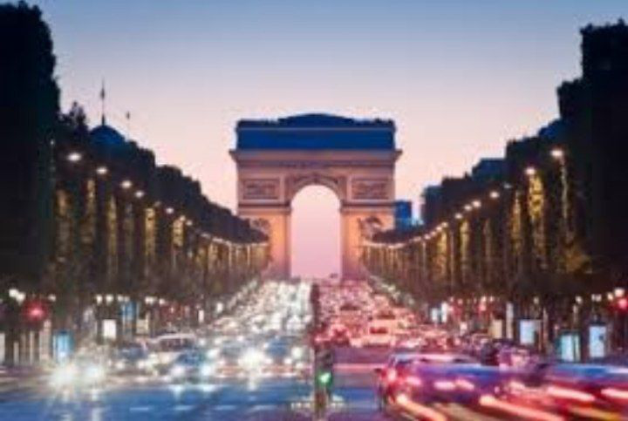
Le tourisme en France
Le tourisme a donné naissance à une véritable industrie lorsque les classes moyennes des pays occidentaux ont pu commencer à voyager.
C'est l'amélioration générale du niveau de vie qui a permis aux gens de se consacrer davantage à leurs loisirs et notamment au tourisme, sans oublier les progrès considérables en matière de transports (transport maritime, ferroviaire mais surtout aérien).

Slide 12
Les villes les plus touristiques
La Rochelle
Montpellier
Nice
Lille
Bordeaux
Lyon
Paris
Toulouse
Marseille
Strasbourg

Slide 13
Regardez le reportage et discutez

Slide 14
Activités pour le travail indépendant
1. Dites, si après la lecture du document vous avez eu l'envie de visiter la France.
2. Analysez les phrases exclamatives de la table ronde. Prononcezles et dites ce qu'elles veulent montrer: - le regrès - le souhait - la joie etc.

Slide 15
Merci pour votre attention!!!

